Slide 1

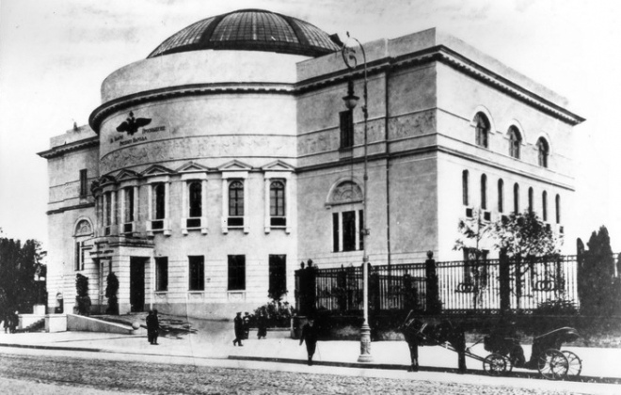

Тема. Відносини Української Центральної Ради з Тимчасовим урядом. І та II Універсали.

Slide 2

ЕПІГРАФ УРОКУ: «Народе Український!
В твоїх руках твоя доля…»
(З I Універсалу УЦР)
Проблемне питання:
ІІ Універсал – це вимушений політичний компроміс чи втрата шансу на відновлення української державності?

Slide 3
Тема. Відносини Української Центральної Ради з Тимчасовим урядом. І та II Універсали.
План
І Універсал Української Центральної Ради. Утворення Генерального секретаріату.
ІІ Універсал та його наслідки.

Slide 4

Передумови проголошення
І Універсал
Всеукраїнський конгрес ( квітень 1917 року). Делегати доручили Центральній Раді добиватися від ТУ автономії України.
26 травня 1917 р. ЦР направила до Петрограда делегацію на чолі з В.Винниченком , яка вручила ТУ Декларацію Центральної ради, у якій висловлювалося прагнення України до автономії у складі федеративної Росії. Однак ця вимога була відкинута.
В. Винниченко зазначав: «Тільки десь там собі хоч згадайте, що ви іменно до автономії України ставитесь «прихильно». Не заводьте її зараз, ми готові скільки там треба ждати здійснення цього постуляту…»
Зверніть увагу на те, що українці не вимагали незалежності, а тільки визнання права українського народу мати власну державність. Куди уже толерантніше!

Slide 5
СЛОВНИКОВА РОБОТА
Автономія – обмежена самостійність певної території держави, що здійснюється у межах, передбачених загальнодержавними законами або конституцією.
Евристична бесіда.
Як ви гадаєте, як зреагував Тимчасовий уряд на українську делегацію і питання про автономію України.

Slide 6
Поміркуйте
Чому між Тимчасовим урядом та Центральною Радою виник конфлікт?
Центральна Рада
Тимчасовий уряд
Намагання домогтися територіальної та національно - культурної автономії
Небажання надати автономію Україні.
Прагнення зберегти територіальну цілісність Росії

Slide 7
10 червня 1917 р. в Києві розпочався І всеукраїнський селянський з`їзд .З`їзд схвалив діяльність УЦР, спрямовану на здобуття автономії України . Було обрано Всеукраїнську раду селянських депутатів, яка увійшла до складу УЦР.
18 -23 червня 1917 р. в Києві зібрався ІІ Всеукраїнський військовий з’їзд.
Делегати засудили політику Тимчасового уряду щодо України, запропонували УЦР більше не звертатися до нього й «негайно приступити до твердої організації краю.., цебто до фактичного переведення в життя підвалин автономного ладу».

Slide 8
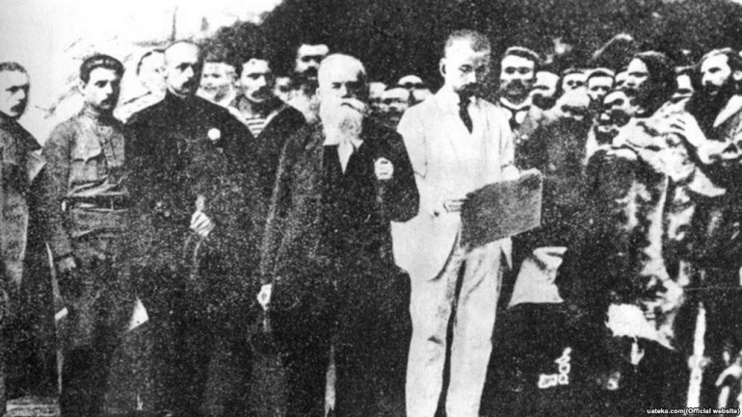
23 (10) червня 1917р. В. Винниченко оголосив текст І Універсалу.
Універсал - урочисте звернення Центральної ради до народу, яке виконувало функцію основного тимчасового документа конституційного характер, нормативний акт
Члени Української Центральної Ради під час проголошення І Універсалу
"Винниченко привіз тільки що викінчений текст універсалу і зачитав його. Враження й ентузіазм викликав незвичайні. Його прийняли як дійсне проголошення волі України. Все кількатисячне зібрання по вислуханні впало на коліна і проспівало "Заповіт" з його грізними словами про окроплення волі кров'ю" - так це описав Михайло Грушевський.

Slide 9
Робота з історичним джерелом
Із І Універсалу Української Центральної Ради
«До українського народу на Україні й поза нею сущого»
Хай буде Україна вільною. Не одділяючись від всієї Росії, не розриваючи з державою російською, хай народ український на своїй Землі має право сам порядкувати своїм життям.
Хай порядок і лад на Вкраїні дають — вибрані вселюдним, рівним, прямим і тайним голосуванням Всенародні Українські Збори (Сойм). Всі закони, що повинні дати той лад тут у нас, на Вкраїні, мають право видавати тільки наші Українські Збори.
Щоб певна частина грошей, які збираються в Центральну казну з нашого народу, була віддана нам, представникам сього народу, на національно-культурні потреби його.
Ніхто краще нас не може знати, чого нам треба і які закони для нас луччі.
І ми, Українська Центральна Рада, вволили волю свого народу, взяли на себе великий тягар будови нового життя і приступили до тієї великої роботи.
Ми гадали, що Центральне Російське Правительство простягне нам руку в сій роботі, що в згоді з ним ми, Українська Центральна Рада, зможемо дати лад нашій землі.
Але Тимчасове Російське Правительство одкинуло всі наші домагання, одпіхнуло простягнену руку українського народу…
І через те ми, Українська Центральна Рада, видаємо сей Універсал до всього нашого народу і оповіщаємо: однині самі будемо творити наше життя.
(з тексту Першого Універсалу Української Центральної Ради).

Slide 10
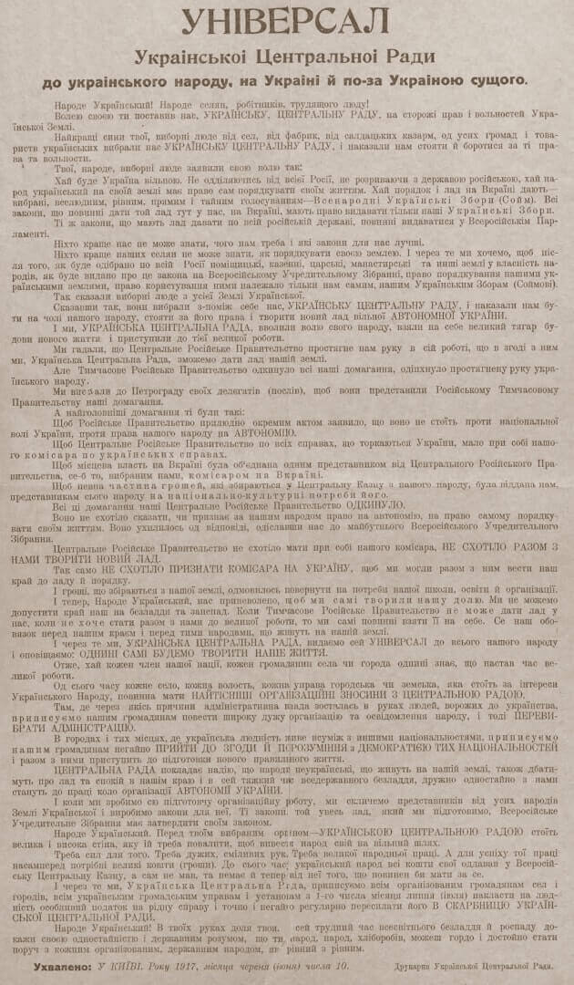
Запитання до документу
1) Який державний статус України проголошувався в Універсалі ( автономія чи самостійність)?
2) Які положення першого універсалу свідчать про автономний статус України як мету ЦР?
3) Яким мав стати вищий законодавчий орган в Україні?

Slide 11
І Універсал - 23( 10 )червня 1917 р.
Робота з документом
Заповнення таблиці “ Універсали ”
Дата проголошення Універсалу | Причини проголошення | Основні положення | Результати та наслідки
Проголошено автономію України у складі Росії.
23 (10) червня 1917 р.
УЦР – вищий орган влади в Україні до скликання Українських Установчих зборів (Сейму).
Створення державної скарбниці за рахунок спеціального податку з населення.

Slide 12

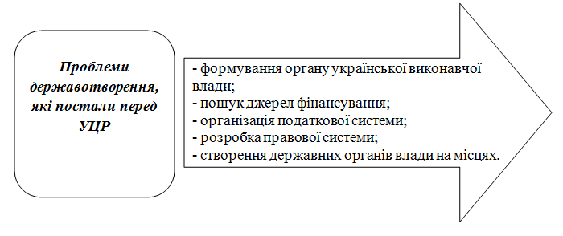
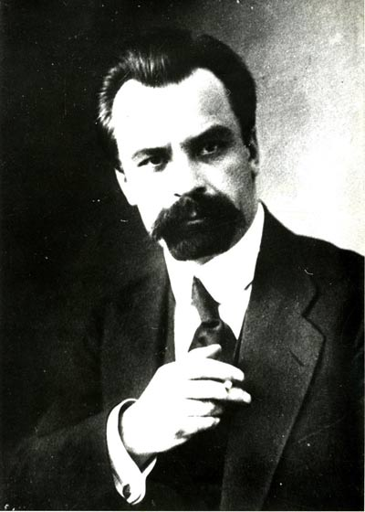
Утворення українського уряду – Генерального Секретаріату
28 (15) червня 1917р. створено перший український уряд
Генеральний секретаріат
Володимир Винниченко
(1880-1951)
Український письменник, публіцист, політичний діяч

Slide 13
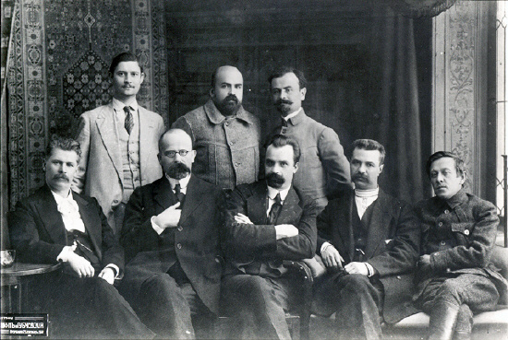
Генеральний Секретаріат
В. Винниченко – голова
П. Христюк – генеральний писар;
Х. Барановський – генеральний секретар фінансових справ;
М. Стасюк – генеральний секретар продовольчих справ;
С. Петлюра – генеральнийсекретар військових справ;
Б. Мартос – генеральний секретар земельних справ;
В. Садовський – генеральний секретар судових справ;
С. Єфремов – генеральний секретар міжнаціональних справ;
І. Стешенко – секретар освіти.
Дата проголошення Універсалу | Причини проголошення | Основні положення | Результати та наслідки
II УНІВЕРСАЛ | Прибуття до Києва делегації Тимчасового уряду у складі міністрів О. Керенського, М. Терещенка та І. Церетелі з метою взяти під власний контроль процеси, що відбувалися в Україні | • Визнання УЦР вищим органом влади в Україні. • Затвердження Тимчасовим урядом складу Генерального Секретаріату. • Поповнення УЦР представниками національних меншин. • Відмова від самочинного проголошення автономії до Всеросійських Установчих зборів. •Формування українських військових частин під контролем російського командування | Досягнення компромісу між ЦР та Тимчасовим урядом. Вихід зі складу Тимчасового уряду кадетів на знак протесту проти визнання УЦР. Виступ самостійників, невдоволених відмовою від автономії, на чолі з М. Міхновським 4–9 (17–22) липня 1917 р. (був придушений військами УЦР)
Стоять (зліва направо): Христюк П., Стасюк М., Мартос Б.
Сидять (зліва направо): Стешенко І., Барановський Х., Винниченко В., Єфремов С., Петлюра С.

Slide 14
Україна - парламентська республіка
Законодавча влада
Центральна Рада(822)
Мала Рада(150)
Виконавча влада
Генеральний Секретаріат
(Володимир Винниченко)

Slide 15
Значення
Отже, проголошення Першого Універсалу Українською Центральною Радою, не зважаючи на відсутність у ньому положення про необхід­ність надання Україні повної незалежності, було знаковою подією національно-демократичної революції.
Дата проголошення Універсалу | Причини проголошення | Основні положення | Результати та наслідки
II УНІВЕРСАЛ | Прибуття до Києва делегації Тимчасового уряду у складі міністрів О. Керенського, М. Терещенка та І. Церетелі з метою взяти під власний контроль процеси, що відбувалися в Україні | • Визнання УЦР вищим органом влади в Україні. • Затвердження Тимчасовим урядом складу Генерального Секретаріату. • Поповнення УЦР представниками національних меншин. • Відмова від самочинного проголошення автономії до Всеросійських Установчих зборів. •Формування українських військових частин під контролем російського командування | Досягнення компромісу між ЦР та Тимчасовим урядом. Вихід зі складу Тимчасового уряду кадетів на знак протесту проти визнання УЦР. Виступ самостійників, невдоволених відмовою від автономії, на чолі з М. Міхновським 4–9 (17–22) липня 1917 р. (був придушений військами УЦР)
“ Сила Універсалу полягала у тому великому принципі, який він проголосив словами ”Однині самі будемо творити своє життя”, і в тому великому довір`ї до творчих сил українського народу, яким був пройнятий Універсал”( П. Христюк)

Slide 16
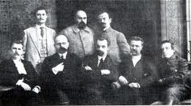
Передумови проголошення
ІІ Універсал
Компроміс між УЦР і ТУ
11-12 липня 1917 р. до Києва прибула делегація Тимчасового уряду у складі О. Керенського,
М. Терещенка, І. Церетелі
Компроміс — згода, що досягається взаємними поступками між представниками різних інтересів, думок, поглядів заради досягнення мети.
Мета делегації ТУ: взяти під контроль події в Україні.
Поступки Центральної Ради
Поповнення УЦР представниками національних меншин.
• Відмова від самочинного проголошення автономії до Всеросійських Установчих зборів
Підконтрольність формування українських військових частин
Поступки Тимчасового уряду
Визнання УЦР вищим органом влади в Україні.
Затвердження Тимчасовим урядом складу Генерального Секретаріату

Slide 17
16 (3) липня 1917р.
Робота з історичним джерелом
Із IІ Універсалу Української Центральної Ради
Громадяне землі Української
Дата проголошення Універсалу | Причини проголошення | Основні положення | Результати та наслідки
II УНІВЕРСАЛ | Прибуття до Києва делегації Тимчасового уряду у складі міністрів О. Керенського, М. Терещенка та І. Церетелі з метою взяти під власний контроль процеси, що відбувалися в Україні | • Визнання УЦР вищим органом влади в Україні. • Затвердження Тимчасовим урядом складу Генерального Секретаріату. • Поповнення УЦР представниками національних меншин. • Відмова від самочинного проголошення автономії до Всеросійських Установчих зборів. •Формування українських військових частин під контролем російського командування | Досягнення компромісу між ЦР та Тимчасовим урядом. Вихід зі складу Тимчасового уряду кадетів на знак протесту проти визнання УЦР. Виступ самостійників, невдоволених відмовою від автономії, на чолі з М. Міхновським 4–9 (17–22) липня 1917 р. (був придушений військами УЦР)
…Ми, Центральна Рада, яка завжди стояла за те, щоб не одділяти Україну од Росії, щоб вкупі з усіма народами її прямувати до розвитку та добробуту всієї Росії і до єдності демократичних сил її, з задоволенням приймаємо заклик Правительства до єднання і оповіщаємо всіх Громадян України:
Українська Центральна Рада, обрана Українським народом через його революційні організації, незабаром поповниться на справедливих основах представниками инших народів, що живуть на Україні….
Поповнена Центральна Рада виділить наново з свого складу окремий одповідальний перед нею орган – Генеральний Секретаріат, – що буде представлений на затвердження Временного Правительства, яконоситель найвищої краєвої влади Временного Правительства на Україні.
…. ми рішуче ставимось проти замірів самовільного здійснення автономії України до Всеросійського Учредительного Зібрання.

Slide 18
ІI Універсал - 16 (3) липня 1917р.
Заповнення таблиці “ Універсали ”
Дата проголошення Універсалу | Причини проголошення | Основні положення | Результати та наслідки
16 (3) липня 1917 р.
Визнання УЦР вищим органом влади в Україні.
Затвердження ТУ складу Генерального Секретаріату.
Поповнення УЦР представниками національних меншин.
• Відмова від самочинного проголошення автономії до Всеросійських Установчих зборів
Під контролем російського командування відбудеться формування українських військових частин.

Slide 19
Результати проголо-шення
Досягнуто компроміс між УЦР та Тимчасовим урядом.
Липнева криза Тимчасового уряду: зі складу Тимчасового уряду вийшла партія кадетів на знак протесту проти визнання УЦР.
4-9 (17-22) липня 1917р. У Києві відбувся виступ самостійників –полку ім. П. Полуботка, невдоволеного відмовою від автономії, що поглибив розкол в українському національному русі. Полуботківці захопили державні установи, вимагаючи проголошення незалежності, але були роззброєні за наказом УЦР.
Падіння авторитету УЦР.
Значення
Продовжив курс УЦР на досягнення автономії України.
Продемонстрував курс УЦР на демократичне мирне вирішення проблем.
Мав суттєві вади: не окреслював територію, підпорядковану УЦР, не визначав повноваження Генерального секретаріату тощо.
Підтвердив негативне ставлення Тимчасового уряду щодо українського питання.

Slide 20
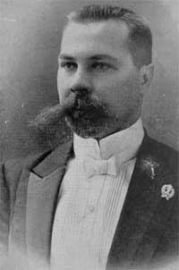
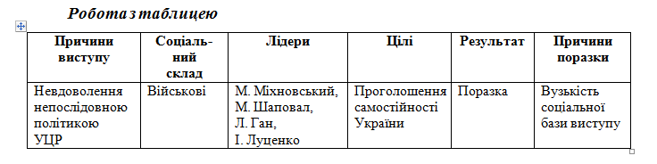
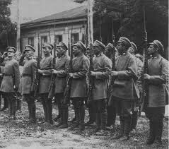
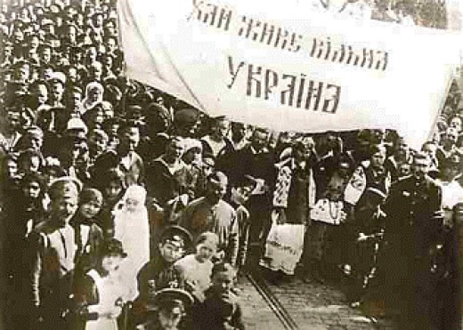
Наслідки прийняття Другого Універсалу:
криза Тимчасового уряду Росії;
новий склад Тимчасового уряду;
в Україні до активних дій перейшли самостійники.
16-18 (4-6 липня) – збройний виступ самостійників – полку ім. Павла Полуботка на чолі з М. Міхновським
М. Міхновський
“Ці події переконливо засвідчували,що Центральна Рада, кинувши у маси гасла національного відродження, вкотре виявила непослідовність, не зважилася спертись на підтримку власного народу” ( Солдатенко В.)

Slide 21
Висновок
Другий універсал ЦР не має одностайної оцінки серед сучасників та дослідників. Так голова УЦР М. Грушевський вважав, що “порозуміння УЦР з Російським урядом відкрило нову сторінку в житті України”, в той час як дослідник Я. Грицак відзначає, що “без сумніву, Другий універсал був кроком назад у порівнянні з першим”.
Історичне значення ІІ Універсалу
продовження курсу УЦР на досягнення автономії України;
намагання з боку ЦР розв'язувати всі суперечливі питання легітимним, демократичним шляхом;
виявив негативну позицію російських демократів щодо українського питання, незважаючи на їхні попередні заяви;
закріпив компроміс взаємовідносин між Центральною Радою і Тимчасовим урядом на перехідний період до створення автономії України

Slide 22
«ЗАЙМИ ПОЗИЦІЮ»
вимушений політичний компроміс
втрата
шансу на відновлення української державності
Проблемне питання:
ІІ Універсал

Slide 23
Вправа "Сенкан".
I
Універсал
II
Універсал
САМОСТІЙНИКИ

Slide 24
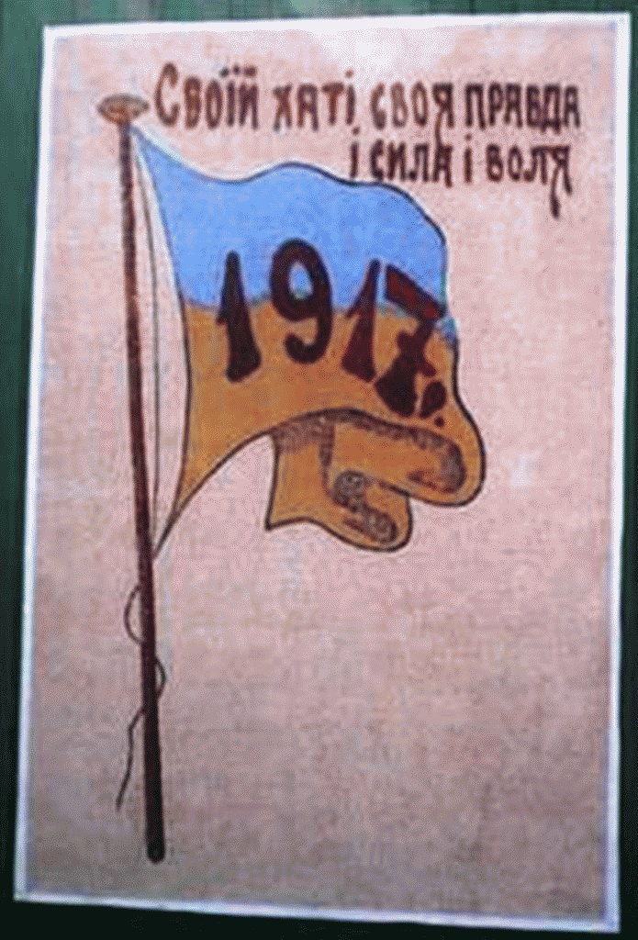
ЕПІГРАФ УРОКУ
Народе Український!
В твоїх руках твоя доля…»
(З I Універсалу УЦР)

Slide 25
Домашнє завдання
§ 5 опрацювати (підручник О.К Струкевич Історія України. 10 клас)
Закінчити роботу з таблицею

